Slide 1

BS点项目
总结分享

Slide 2
1
整体负责内容
确定开发方案，主逻辑的开发方式，拆分模块分工，编写个人部分代码。
目
录
2
请输入你的题目
请在此处添加详细描述文本，尽量与标题文本语言风格相符合，语言描述尽量简洁生动。
CONTENTS
3
请输入你的题目
请在此处添加详细描述文本，尽量与标题文本语言风格相符合，语言描述尽量简洁生动。
4
请输入你的题目
请在此处添加详细描述文本，尽量与标题文本语言风格相符合，语言描述尽量简洁生动。

Slide 3
1
整体负责内容
PART

Slide 4
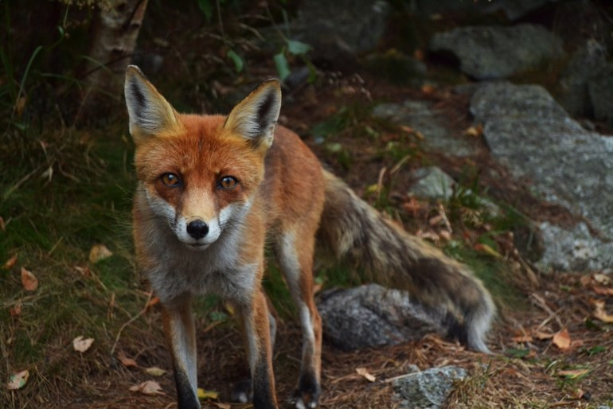
1 开发方案
合作开发但保持独立
使用React库以模块化的方式分别独立开发各自的模块，保证成员相互之间开发的模块能有各自独立的文件或文件夹。虽然是合作开发的模式但尽量减少需要共同工作的部分。

Slide 5
2 主逻辑开发方式
HomePage
calendarPage
日历
包含时间信息
热力图
包含股票代码（纯数字）信息。
盈亏图和BS点图
最主要需要的参数：
股票代码和所需数据的时间区间。
stockProfit

Slide 6



3 模块拆分
模块拆分
根据主逻辑的流程，开发中会主要涉及到的主要有：
日历、热力图、盈亏图和BS点图的联动；
盈亏图；
BS点图；
盈亏图和BS点图公用数据获取和存储；
主逻辑外的需求：
新手引导

Slide 7

1 请输入你的题目
请输入你的题目
您的内容打在这里，或者通过复制您的文本后，在此框中选择粘贴。您的内容打在这里，或者通过复制您的文本后，在此框中选择粘贴。
您的内容打在这里，或者通过复制您的文本后，在此框中选择粘贴。您的内容打在这里，或者通过复制您的文本后，在此框中选择粘贴。

Slide 8
2
请 输入你的题 目
PART

Slide 9

请输入你的题目 2
您的内容打在这里，或者通过复制您的文本后，在此框中选择粘贴。您的内容打在这里，或者通过复制您的文本后，在此框中选择粘贴。
请输入你的标题
您的内容打在这里，或者通过复制您的文本后，在此框中选择粘贴。您的内容打在这里，或者通过复制您的文本后，在此框中选择粘贴。
请输入你的标题

Slide 10

请输入你的题目 2
您的内容打在这里，或者通过复制您的文本后，在此框中选择粘贴。您的内容打在这里，或者通过复制您的文本后，在此框中选择粘贴。
您的内容打在这里，或者通过复制您的文本后，在此框中选择粘贴。
2
1
3
您的内容打在这里，或者通过复制您的文本后，在此框中选择粘贴。

Slide 11

请输入你的题目 2
您的内容打在这里，或者通过复制您的文本后，在此框中选择粘贴。您的内容打在这里，或者通过复制您的文本后，在此框中选择粘贴。您的内容打在这里，或者通过复制您的文本后，在此框中选择粘贴。您的内容打在这里，或者通过复制您的文本后，在此框中选择粘贴。

Slide 12


请输入你的题目 2
您的内容打在这里，或者通过复制您的文本后，在此框中选择粘贴。您的内容打在这里，或者通过复制您的文本后，在此框中选择粘贴。

Slide 13
3
请 输入你的题 目
PART

Slide 14
3 请输入你的题目
请输入你的标题
1
您的内容打在这里，或者通过复制您的文本后，在此框中选择粘贴。
2
请输入你的标题
您的内容打在这里，或者通过复制您的文本后，在此框中选择粘贴。
您的内容打在这里，或者通过复制您的文本后，在此框中选择粘贴。
3
请输入你的标题
请输入你的标题
您的内容打在这里，或者通过复制您的文本后，在此框中选择粘贴。
4

Slide 15


3 请输入你的题目
请输入你的标题
您的内容打在这里，或者通过复制您的文本后，在此框中选择粘贴。您的内容打在这里，或者通过复制您的文本后，在此框中选择粘贴。

Slide 16
3 请输入你的题目
请输入你的标题
您的内容打在这里，或者通过复制您的文本后，在此框中选择粘贴。您的内容打在这里，或者通过复制您的文本后，在此框中选择粘贴。

Slide 17
3 请输入你的题目
请输入你的标题
请输入你的标题
请输入你的标题
您的内容打在这里，或者通过复制您的文本后，在此框中选择粘贴。
您的内容打在这里，或者通过复制您的文本后，在此框中选择粘贴。
您的内容打在这里，或者通过复制您的文本后，在此框中选择粘贴。

Slide 18
3 请输入你的题目
请输入你的标题
请输入你的标题
您的内容打在这里，或者通过复制您的文本后，在此框中选择粘贴。
02
您的内容打在这里，或者通过复制您的文本后，在此框中选择粘贴。
01
请输入你的标题
请输入你的标题
您的内容打在这里，或者通过复制您的文本后，在此框中选择粘贴。
您的内容打在这里，或者通过复制您的文本后，在此框中选择粘贴。
04
03

Slide 19
4
请 输入你的题 目
PART

Slide 20

请输入你的题目 4
请输入你的标题
您的内容打在这里，或者通过复制您的文本后，在此框中选择粘贴。您的内容打在这里，或者通过复制您的文本后，在此框中选择粘贴。

Slide 21
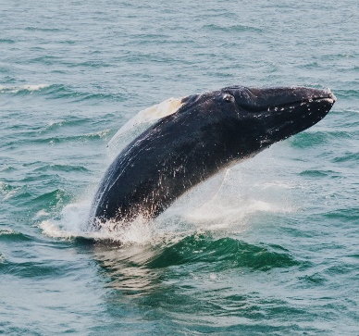
请输入你的题目 4
请输入你的标题
您的内容打在这里，或者通过复制您的文本后，在此框中选择粘贴。您的内容打在这里，或者通过复制您的文本后，在此框中选择粘贴。

Slide 22
请输入你的题目 4
请输入你的标题
您的内容打在这里，或者通过复制您的文本后，在此框中选择粘贴。您的内容打在这里，或者通过复制您的文本后，在此框中选择粘贴。
您的内容打在这里，或者通过复制您的文本后，在此框中选择粘贴。您的内容打在这里，或者通过复制您的文本后，在此框中选择粘贴。
内容1
内容2
请输入你的标题
您的内容打在这里，或者通过复制您的文本后，在此框中选择粘贴。

Slide 23
请输入你的题目 4
请输入你的标题
请输入你的标题
您的内容打在这里，或者通过复制您的文本后，在此框中选择粘贴。
S
W
您的内容打在这里，或者通过复制您的文本后，在此框中选择粘贴。
请输入你的标题
请输入你的标题
您的内容打在这里，或者通过复制您的文本后，在此框中选择粘贴。
T
O
您的内容打在这里，或者通过复制您的文本后，在此框中选择粘贴。

Slide 24
请输入你的题目 4
请输入你的标题
您的内容打在这里，或者通过复制您的文本后，在此框中选择粘贴。

Slide 25
THANKS
请输入你的内容

Slide 26
更多精品PPT资源尽在—优品PPT！
www.ypppt.com
PPT模板下载：www.ypppt.com/moban/ 节日PPT模板：www.ypppt.com/jieri/
PPT背景图片：www.ypppt.com/beijing/ PPT图表下载：www.ypppt.com/tubiao/
PPT素材下载： www.ypppt.com/sucai/ PPT教程下载：www.ypppt.com/jiaocheng/
字体下载：http://www.ypppt.com/ziti/ 绘本故事PPT：http://www.ypppt.com/gushi/
Notes:
模板来自于 http://www.ypppt.com

